Slide 1
МЕТОДИЧЕСКОЕ
ПРОФЕССИОНАЛЬНОЕ
ОБЪЕДИНЕНИЕ
ВОСПИТАТЕЛЕЙ МЛАДШИХ ГРУПП
Тема: «СОЦИАЛЬНО – КОММУНИКАТИВНОЕ
РАЗВИТИЕ, КАК ФАКТОР СОЦИАЛИЗАЦИИ
РЕБЕНКА В ДОО».
23 сентября 2020 г.

Slide 2
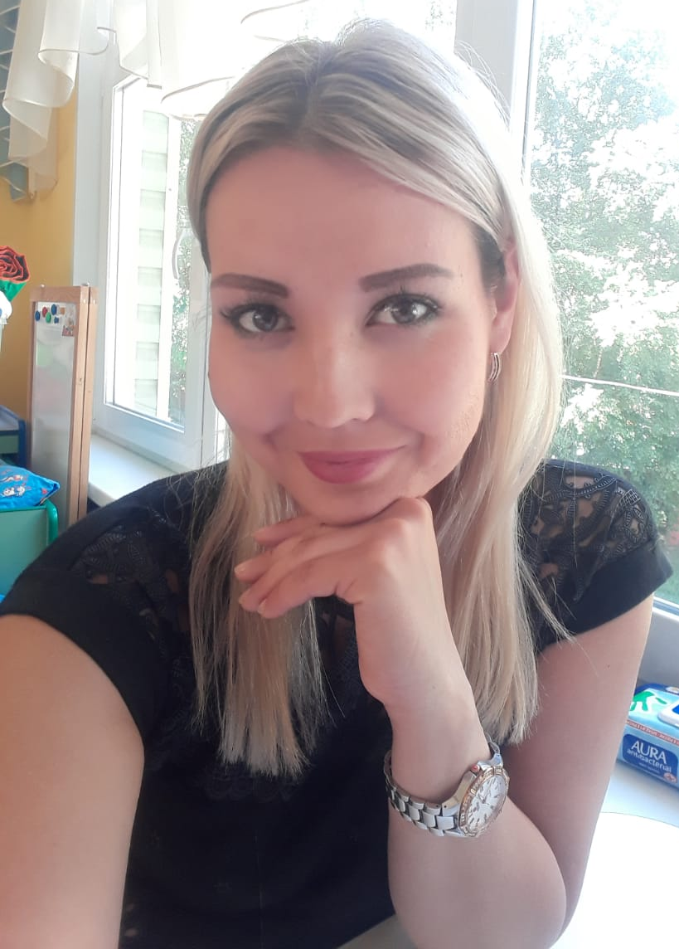
городской округ Красногорск Московской области
МУНИЦИПАЛЬНОЕ БЮДЖЕТНОЕ
ДОШКОЛЬНОЕ ОБРАЗОВАТЕЛЬНОЕ УЧРЕЖДЕНИЕ
ДЕТСКИЙ САД № 17
Тема: «ПЕСОЧНАЯ АРТ – ТЕРАПИЯ, КАК СРЕДСТВО СОЦИАЛИЗАЦИИ ДЕТЕЙ МЛАДШЕГО ДОШКОЛЬНОГО ВОЗРАСТА»
Составила:
Воспитатель
1 квалификационной категория
Счастливцева Кристина Викторовна
г.о. Красногорск,
23 сентября 2020 г.

Slide 3
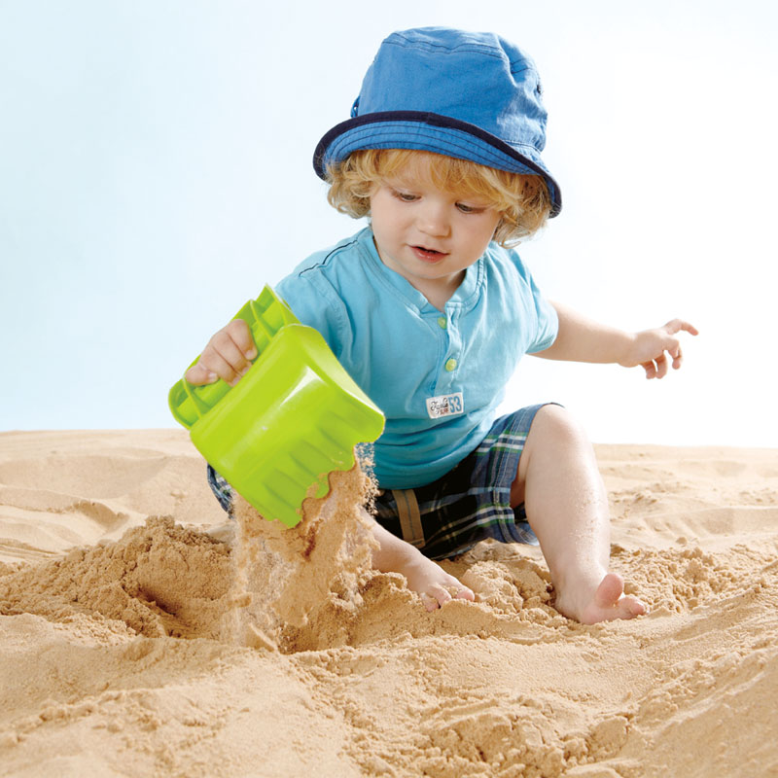
«Наилучшая для малыша та игрушка, которую он может заставить по-разному изменяться; для маленьких детей наилучшая игрушка – это куча песка» К.Д. Ушинский

Slide 4
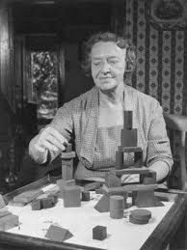
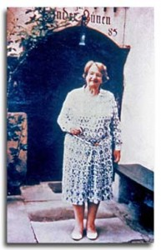
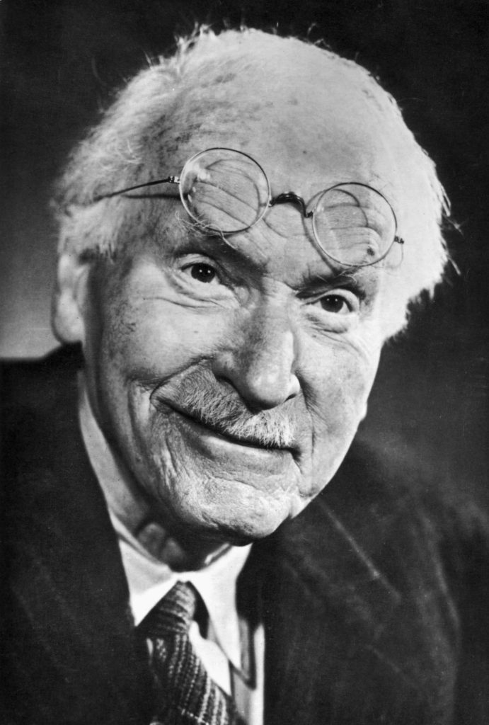
Игра с песком,
как консультативная методика была описана:
Маргарет Лоуэнфелд
Дора Калфф
Карл Густав Юнг

Slide 5
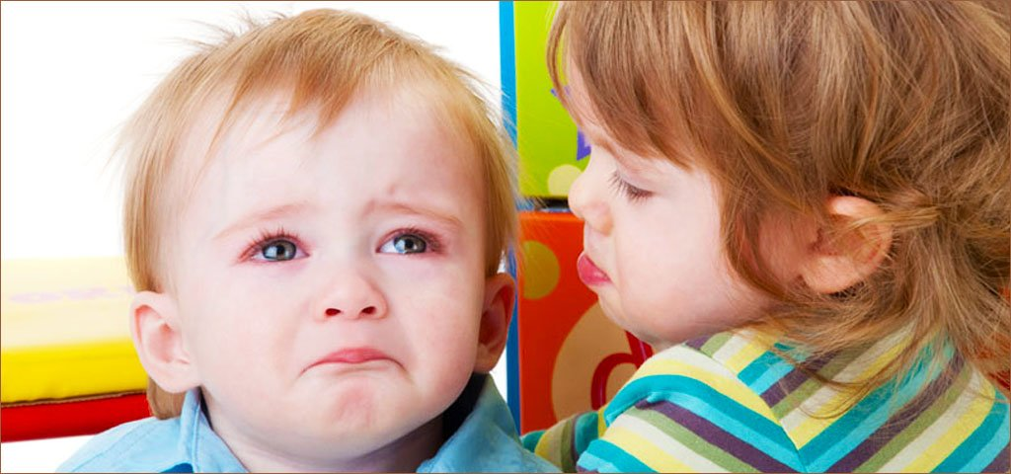
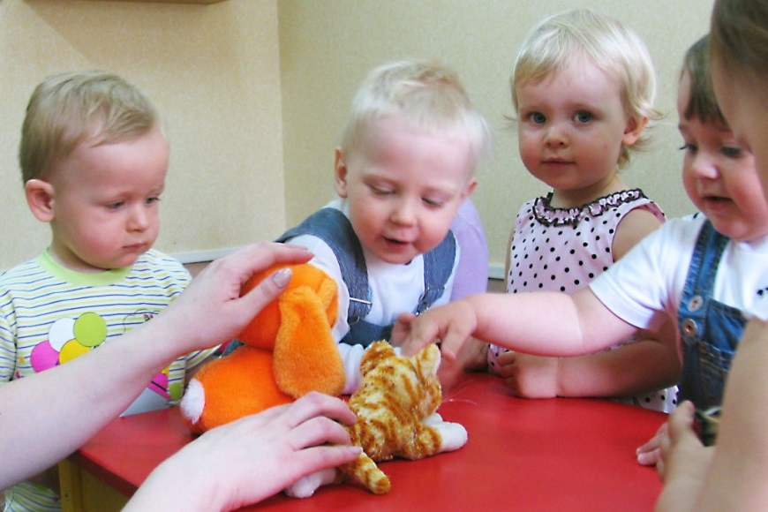
«Адаптация» - означает приспособление к новому, неизвестному
«

Slide 6
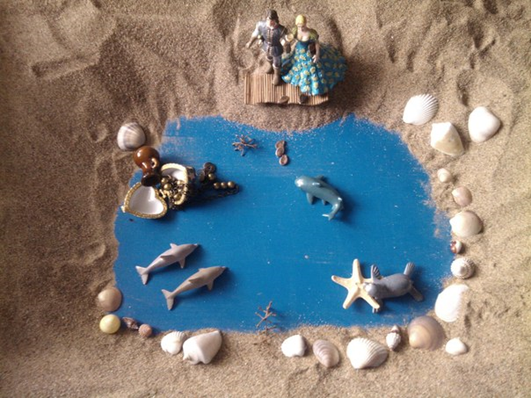
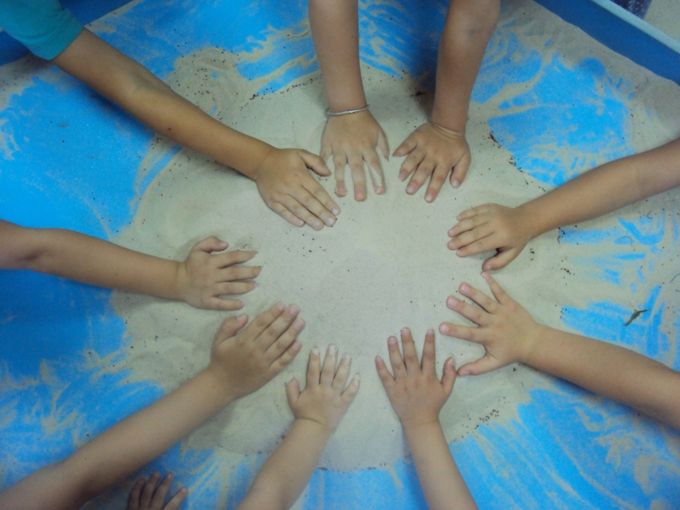
«
Одним из эффективных средств адаптации ребенка является игра с песком
«

Slide 7
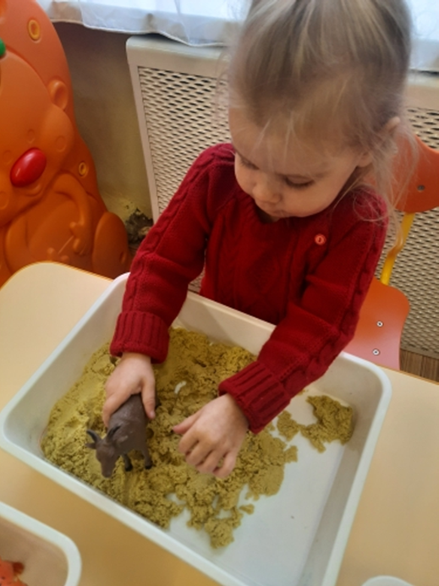
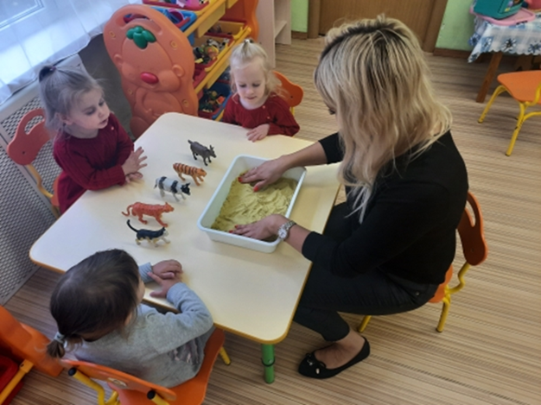
Песочная арт-терапия может оказаться полезной для установления взаимопонимания со сверстниками, взрослыми и новой средой пребывания в период адаптации
«
«

Slide 8
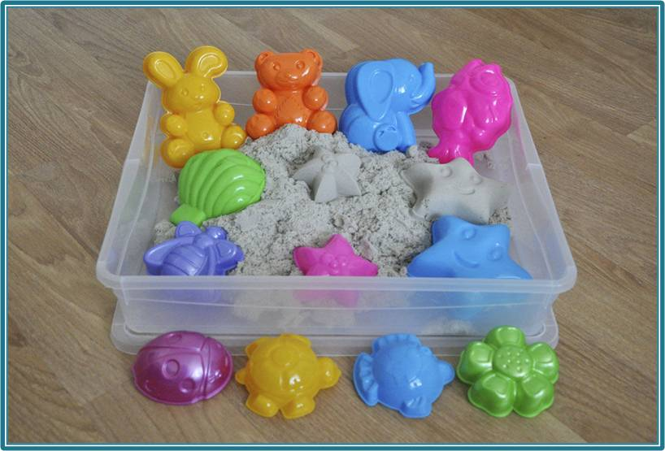
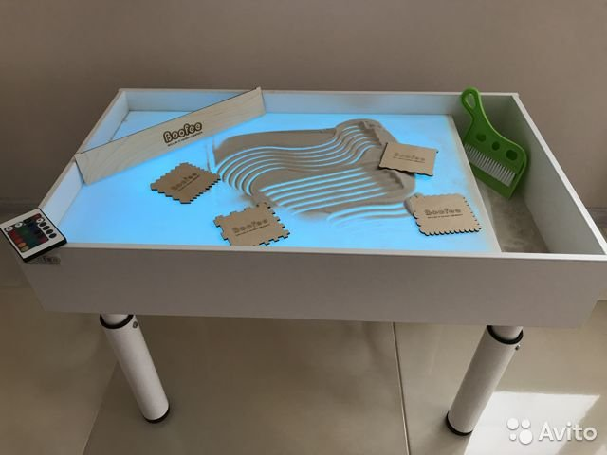
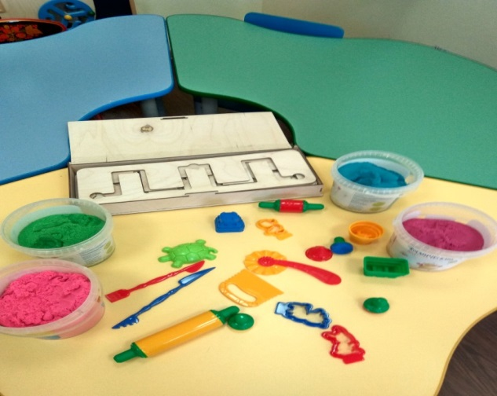
Оборудование для рисования песком и лепки с помощью песка

Slide 9
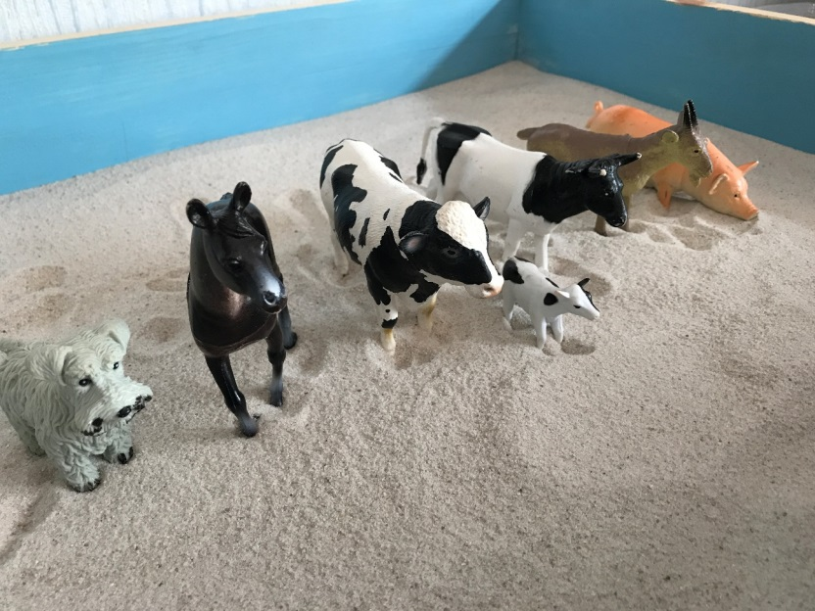
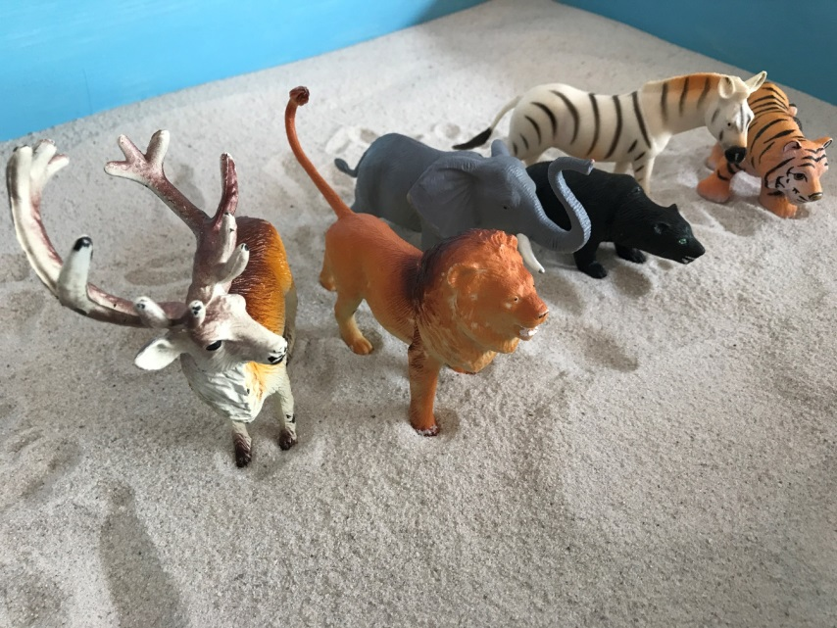
Игровые наборы по лексическим темам
«Домашние животные»
«Дикие животные»

Slide 10
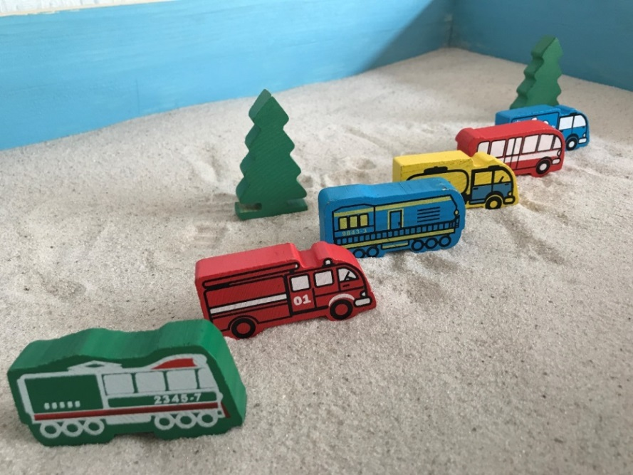
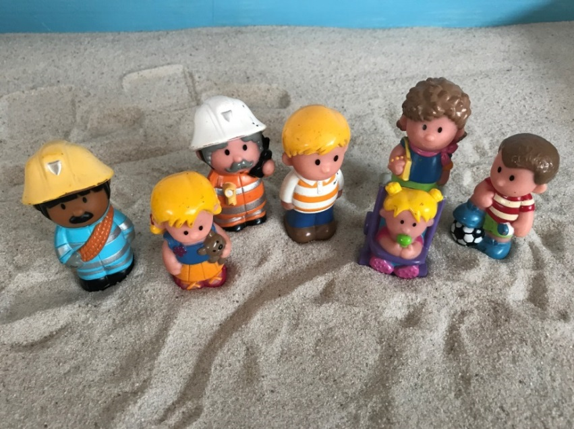
Игровые наборы по лексическим темам
«Транспорт»
«Люди»

Slide 11
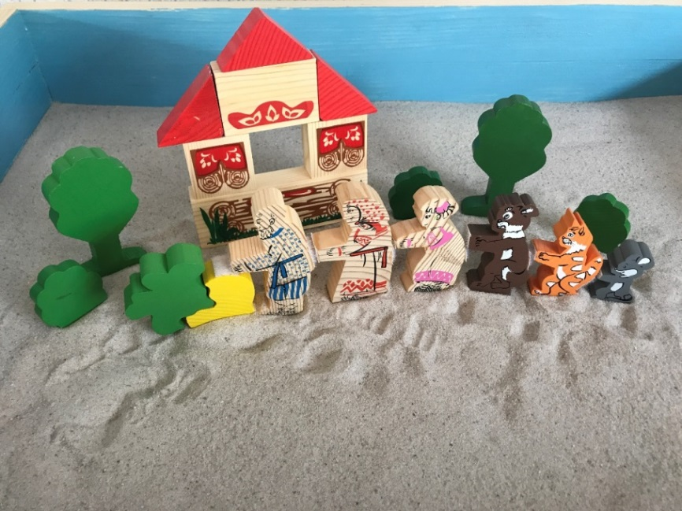
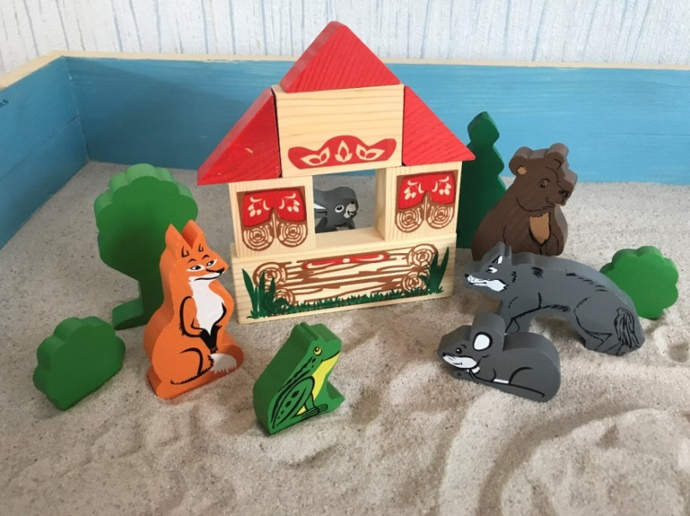
Игровые наборы «Сказки»
«Репка»
«Теремок»

Slide 12
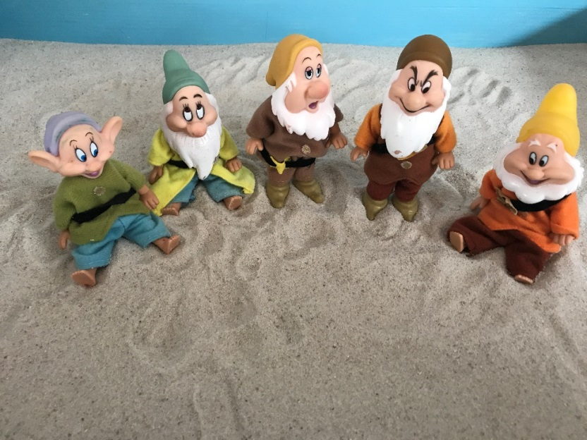
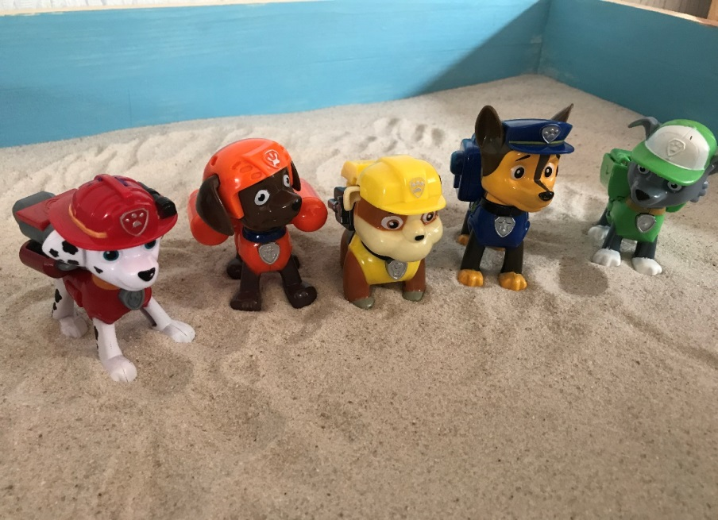
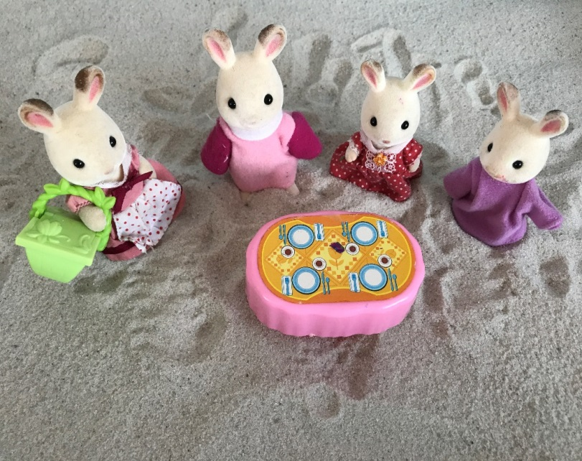
Игровые наборы для свободного выбора сюжета в игре

Slide 13
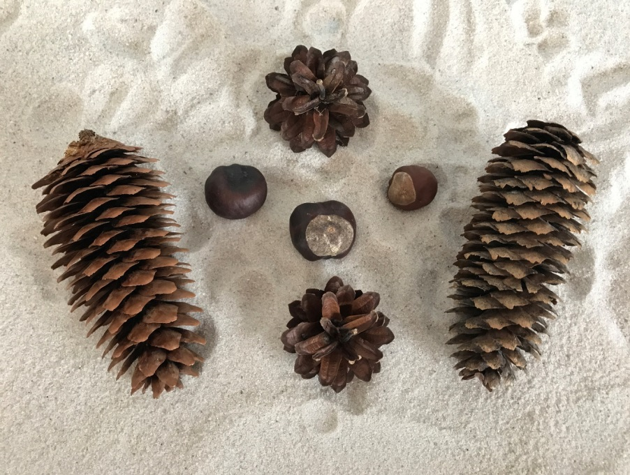
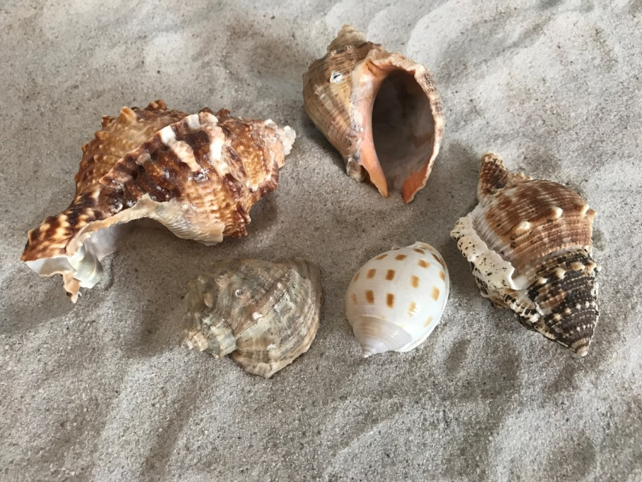
Природный материал

Slide 14
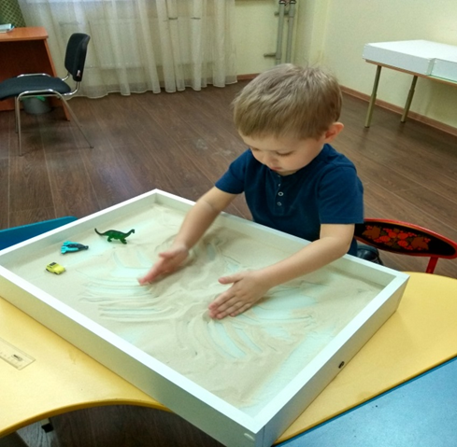
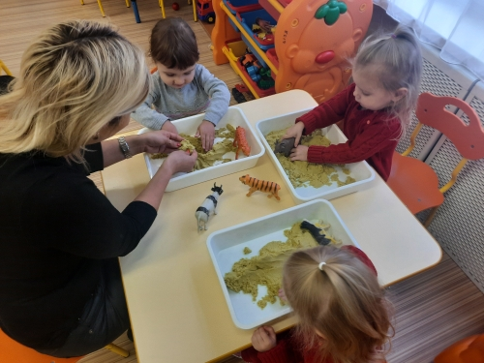
Игра кладоискатели-одно из любимых занятий для детей, через него я могу закрепить цвета, формы и животных. Все лишь стоит закопать в песок тематические фигурки

Slide 15
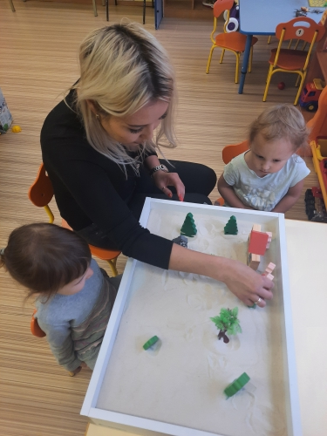
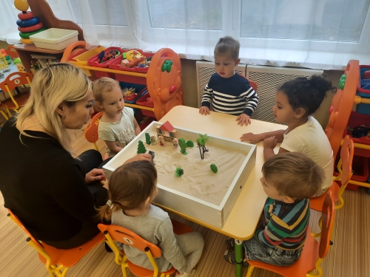
И куда же без сказок?
Сказки мы «рассказываем» в песочнице или придумываем новые

Slide 16
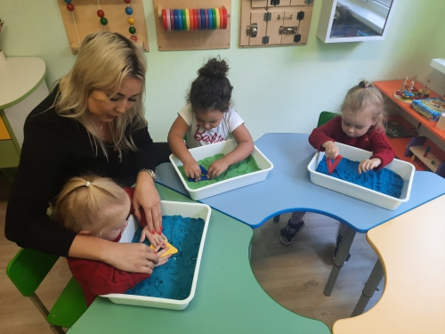
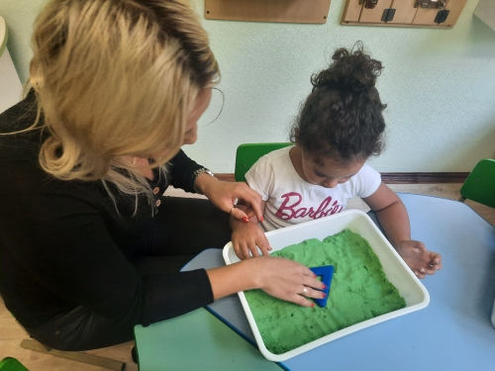
Игра с кинетическим песком, из него делаем постройки: лепим замки, заборы, дорожки.

Slide 17
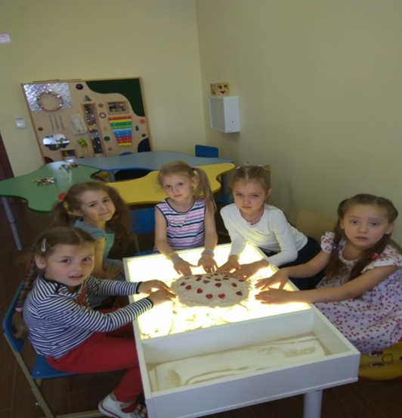
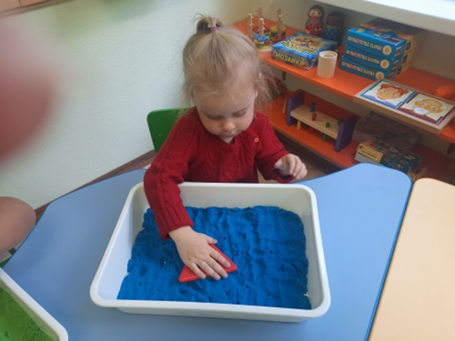
«Песочная терапия» помогает детям легче адаптироваться к условиям детского сада.

Slide 18
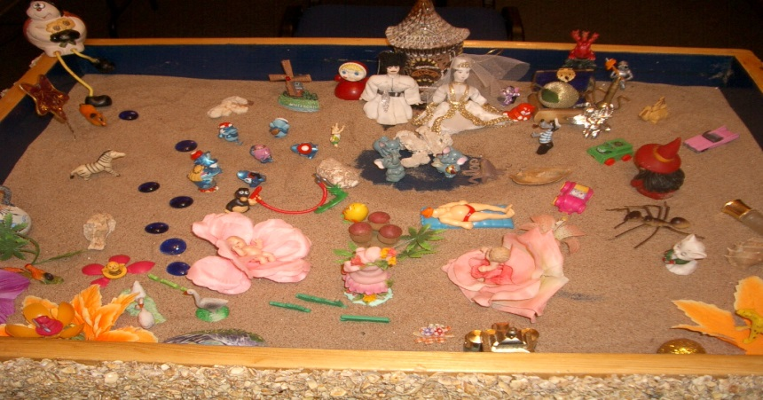
СПАСИБО
ЗА
ВНИМАНИЕ

